Slide 1
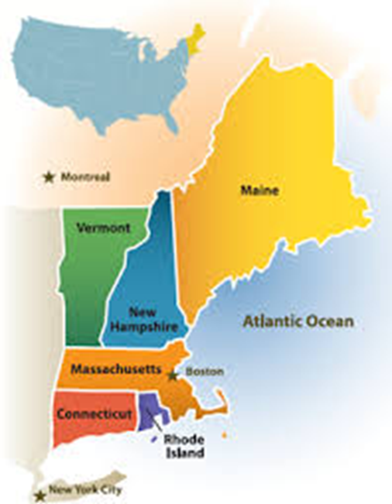
Maine,
New Hampshire, Vermont, Massachusetts, Connecticut, Rhode Island
tzv. Nová Anglie

Slide 2
Obecná charakteristika
Všechny v oblasti Nové Anglie
Jazyk angličtina
Časové pásmo UTC -5/-4 (letní čas)
Největší část obyvatelstva jsou běloši okolo 85% v některých státech jako např. Maine až 96,9%
Další početní jsou Asiaté a černoši okolo 5%
Obyvatelé hispánského původu, bez ohledu na rasu, tvořili průměrně 4,7% populace.

Slide 3
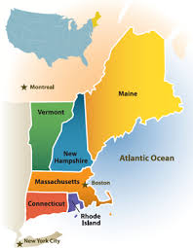
Náboženství:
křesťané 80% (nejvíce protestantů)
bez vyznání 15%
muslimové 2%
židé 3%

Slide 4
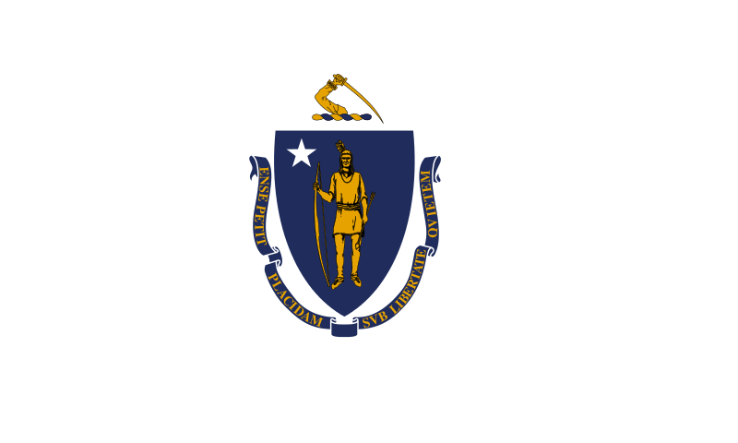
Massachusetts
Přezdívka státu: Bay State
Připojen k Unii: 1788
Největší a hlavní města: Boston
Rozloha: 21 455 km²
Počet obyvatel: (1994) 6 025 000
Vlajka:

Slide 5
ležící na atlantském pobřeží Nové Anglie
Hlavní odvětví: elektrotechnika a elektronika, přesná mechanika, zbrojní průmysl
Domnívají se, že zde roku 1003 přistál první Evropan vikingský mořeplavec Leif Ericsson
Nachází se zde Harvardská a Bostonská univerzita a Massachusetts Institute of Technology (MIT)

Slide 6
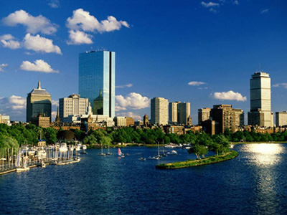
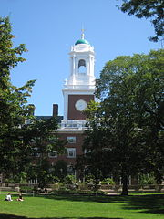

Slide 7
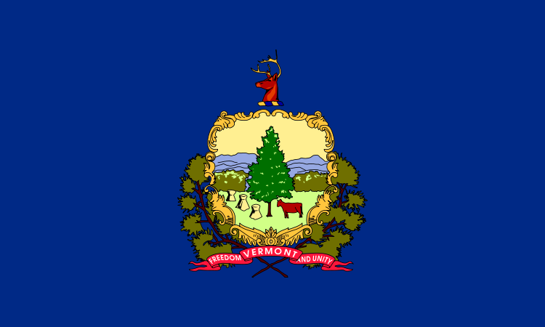
Vermont
Hlavní město: Montpelier
Největší město: Burlington
Rozloha: 24 923 km²
Počet obyvatel: 608 827
Vlajka:

Slide 8
stát na severovýchodě USA
přes celý stát se táhnou hory Green Mountains
na západě státu nížina podél řeky sv. Vavřince
Průmysl: dřevozpracující- výroba nábytku a vše ze dřeva a papíru
těžba slídy, azbestu a stavebního kamene

Slide 9
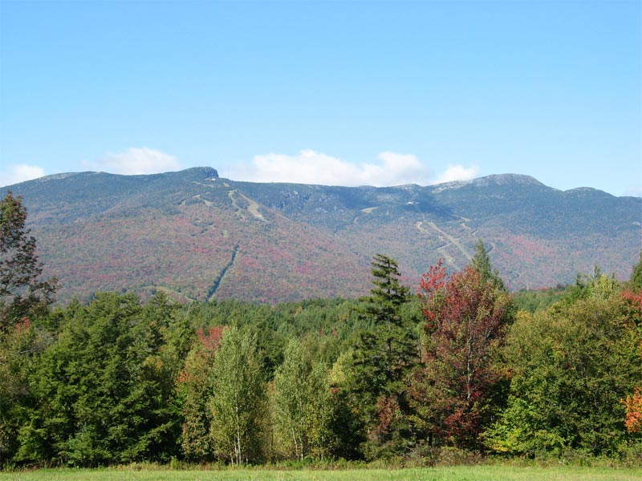
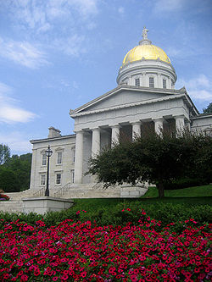

Slide 10
Vypracovali: Šašek, Šmíd, Havlátová, Machová, Jacko

Slide 11
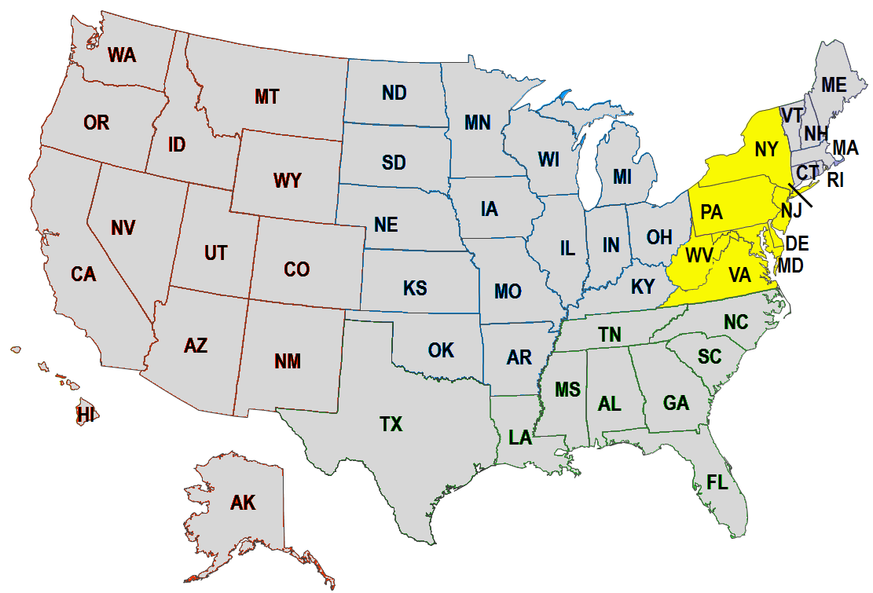
Středoatlantická oblast

Slide 12
Obecná charakteristika
Skládá se z pěti států
Leží mezi Atlantikem a Velkými jezery.
Společně s Novou Anglií tvoří Severovýchod USA.
Nachází se zde mnoho lesů.
Značně ovlivněno subkulturou

Slide 13
Příroda
Oblast je stejně jako Nová Anglie podobná Evropě.
Prochází zde Apalačské pohoří.
Protékají zde řeky Delaware a Hudson.

Slide 14
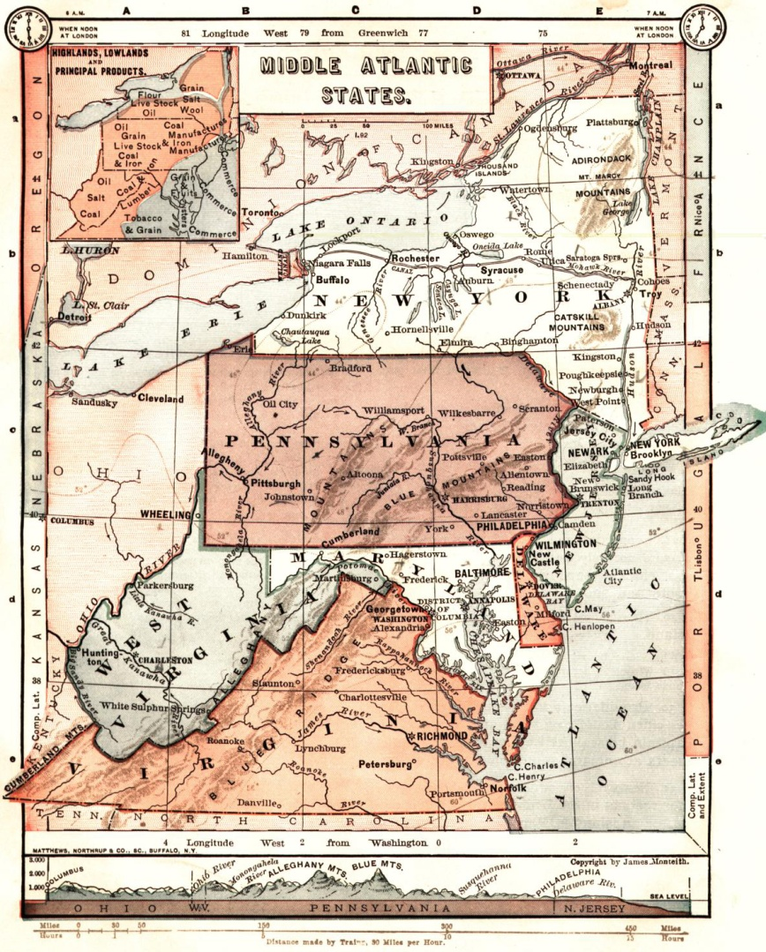
Státy
Pensylvánie
New York
New Jersey
Maryland
Delaware

Slide 15
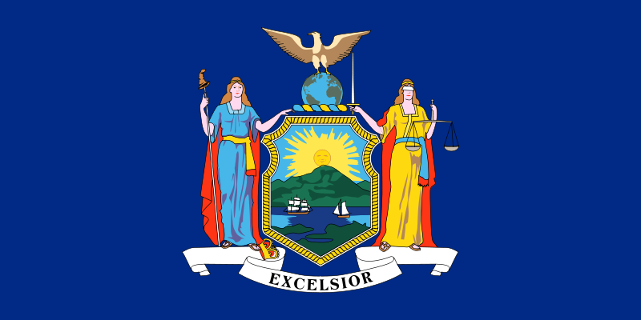
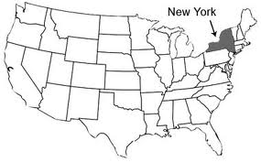
New York
Přezdívka:The Empire State
Jeden z původních 13 členů USA
Hlavní město: Albany
Rozloha: 141 205 km²
Obyvatelstvo: 19 190 115 ob.
3. nejlidnatější stát USA
Guvernér:Andrew Cuomo

Slide 16
Administrativní členění
Stát New York
  Okres (county)
    Město (city)
    Okrsek (town)
      Menší město (village)
      Sídlo bez samosprávy (hamlet)
    Indiánská rezervace
New York má 62 okresů (county), které se dále dělí na 932 okrsků (town), 62 měst (city) a 14 Indiánských rezervací.

Slide 17
Významná města
Niagara Falls s proslulými Niagarskými vodopády
West Point-Vojenská akademie Spojených států
Největší státy: New York, Buffalo, Rochester, Syracuse,Yonkers,Binghamton

Slide 18
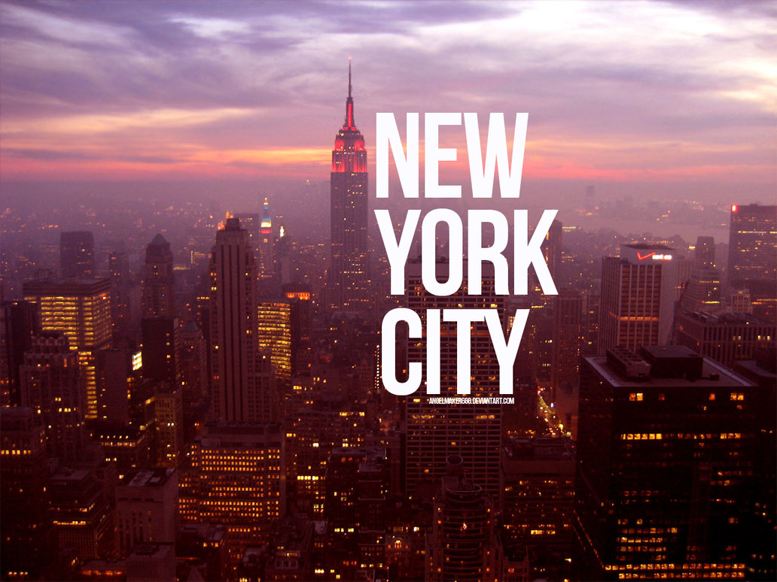

Slide 19
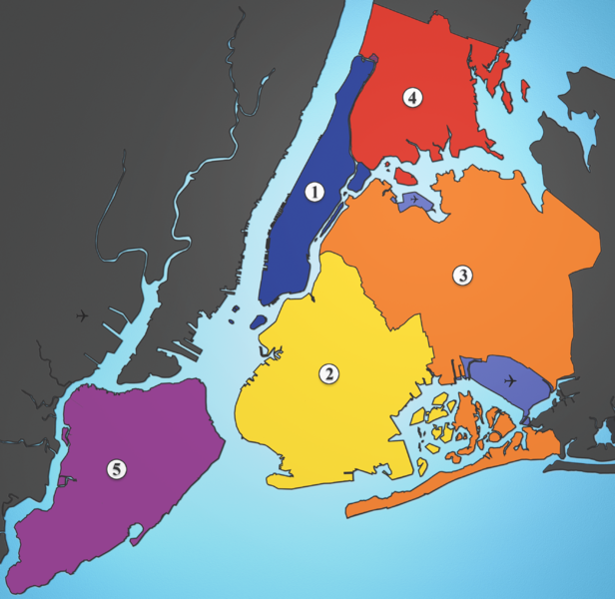
New York City
Přezdívky: City that never sleeps, Big apple
počet obyvatel: 8 336 697
Největší a nejlidnatější město USA
Hospodářská metropole USA
Světové centrum obchodu a finančnictví
Skládá se z pěti částí (Manhattan, Bronx, Brooklyn, Staten Island a Queens)

Slide 20




Na Manhattanu 75% obyvatel nevlastní automobil
Největší systém metra na světě (458 stanic)
Město ročně navštíví asi 40 milionů turistů
Newyorský maraton je největším maratonem na světě

Slide 21
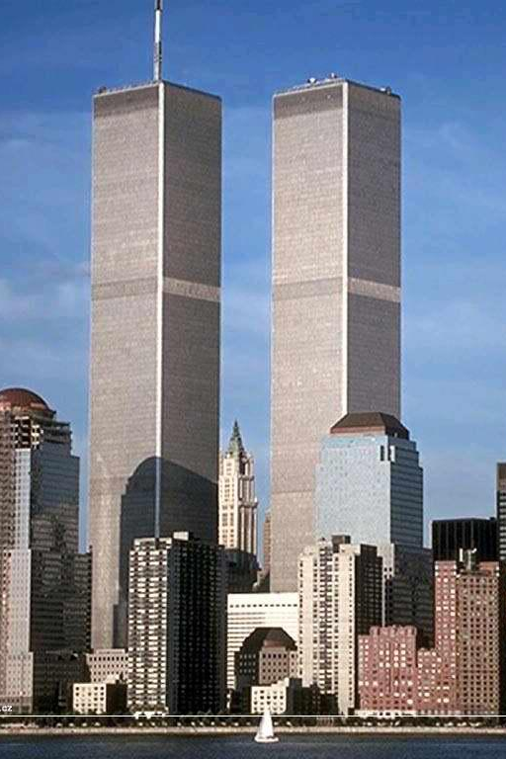
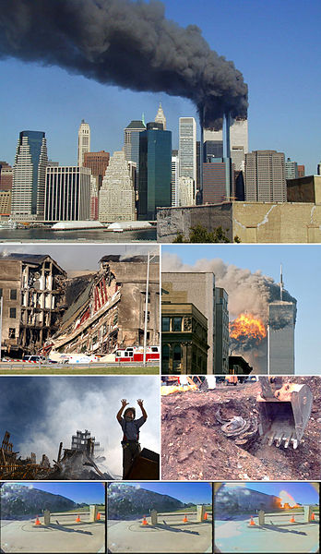
Útok na dvojčata 11.září 2001

Slide 22
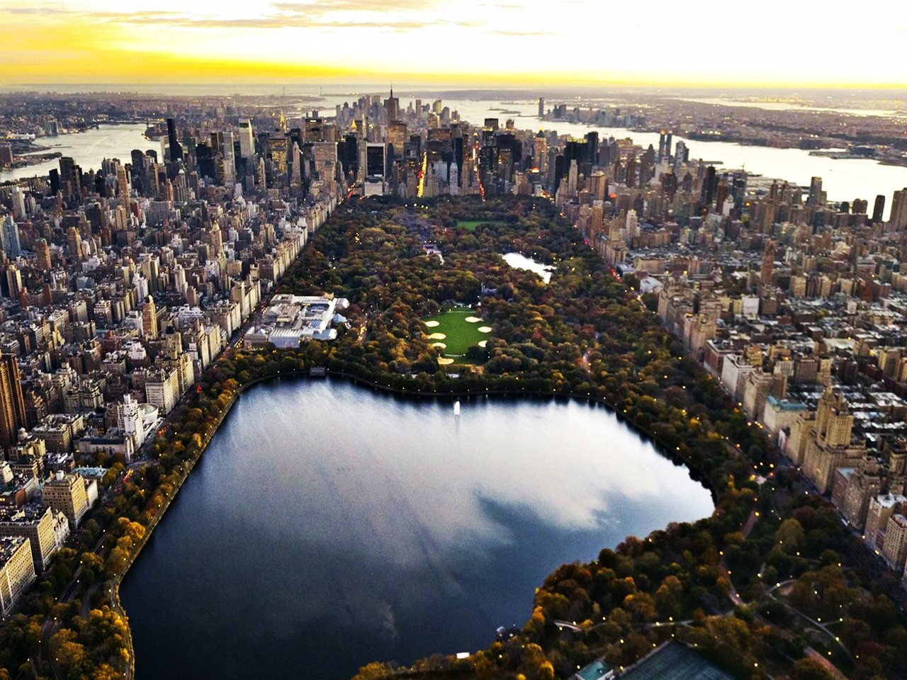

Slide 23
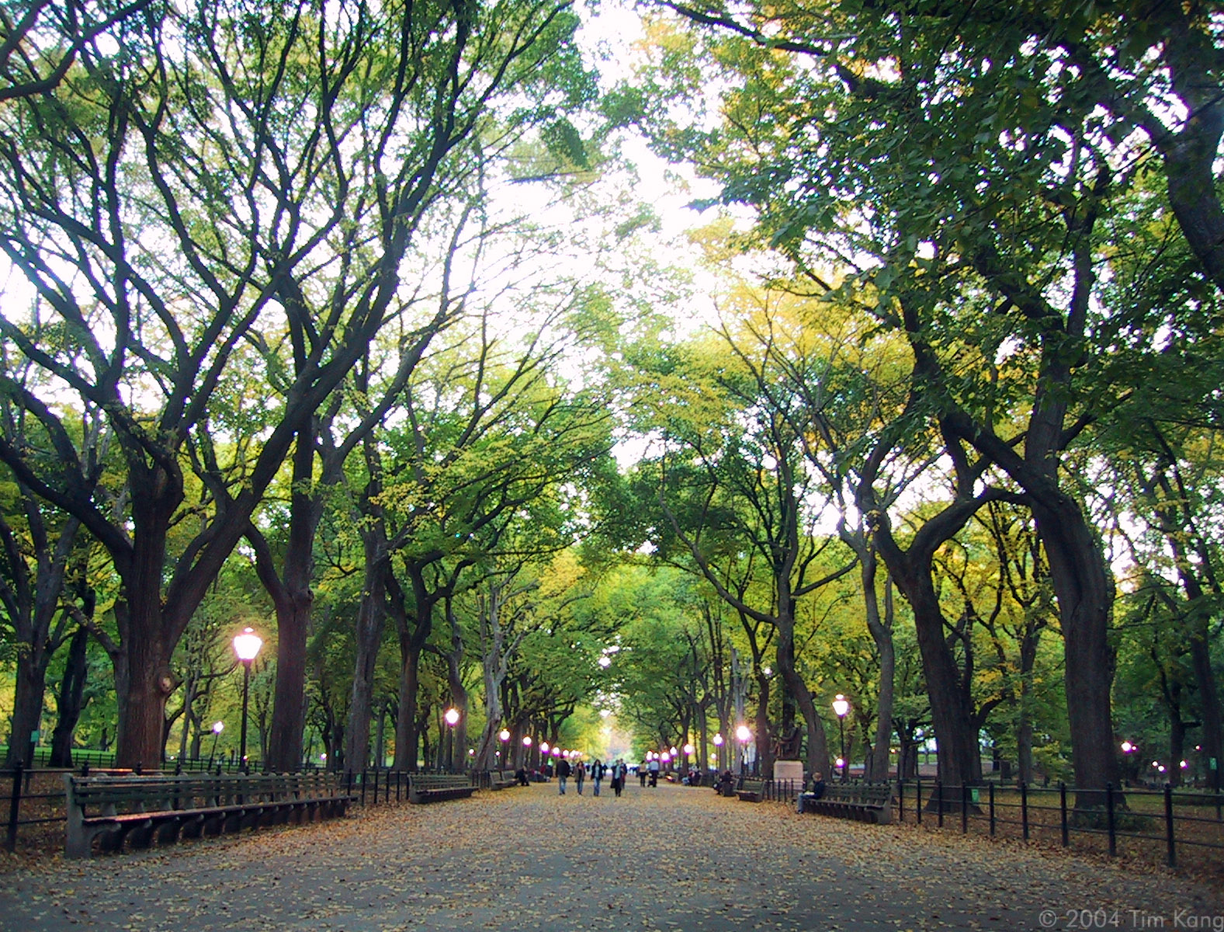

Slide 24
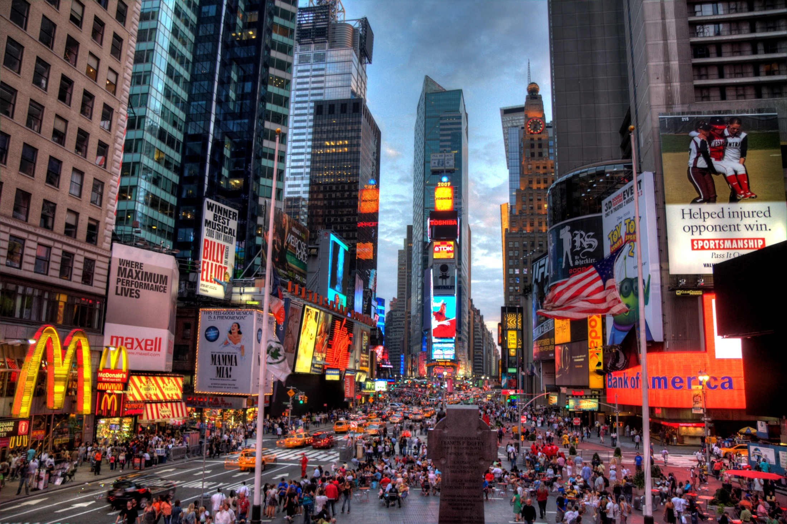

Slide 25
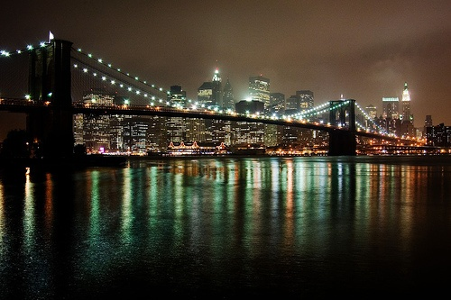

Slide 26
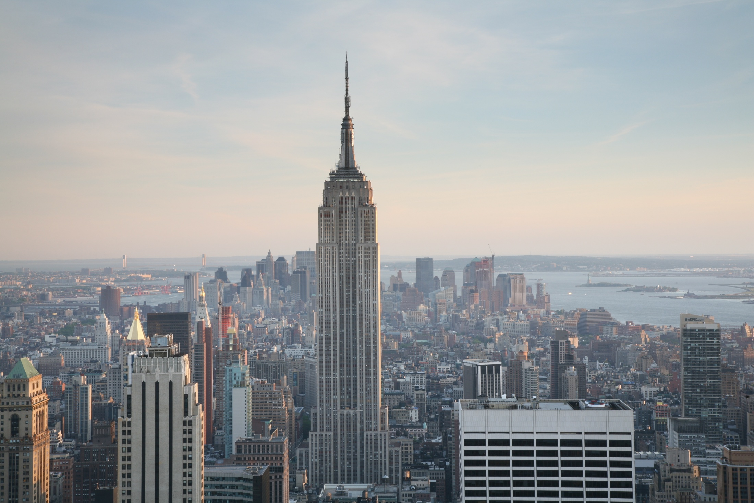

Slide 27
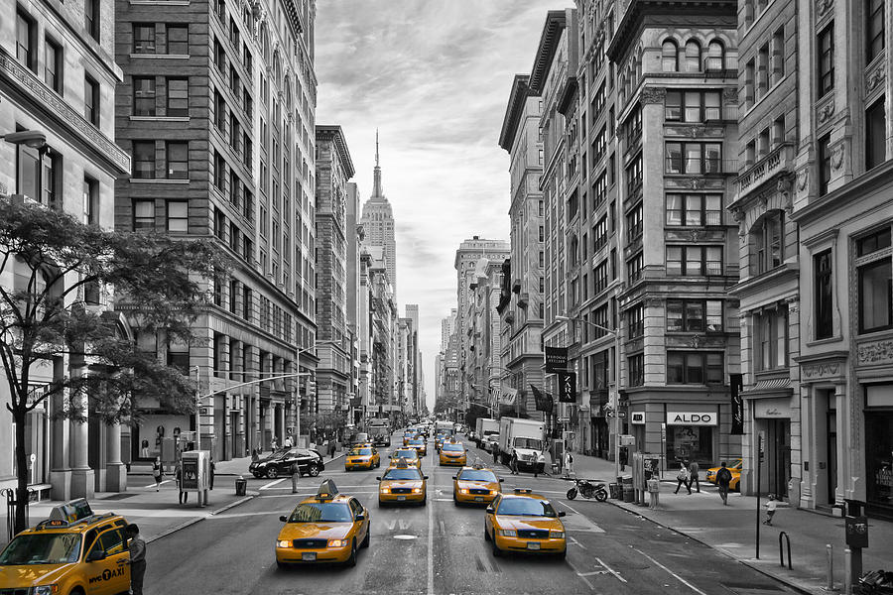

Slide 28
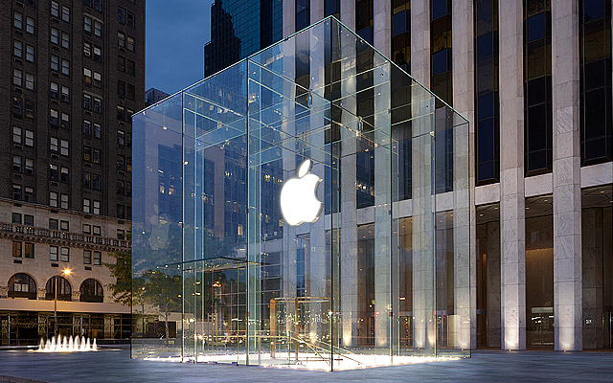

Slide 29
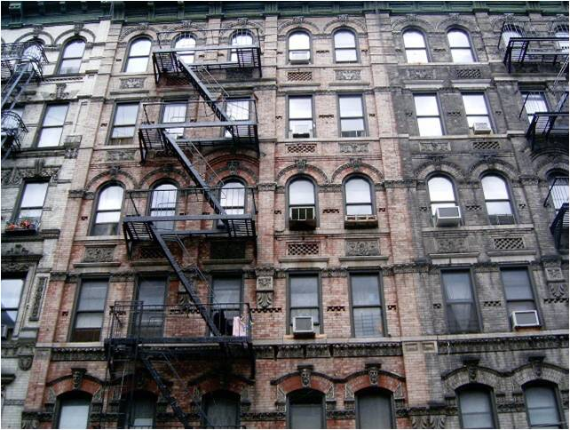

Slide 30
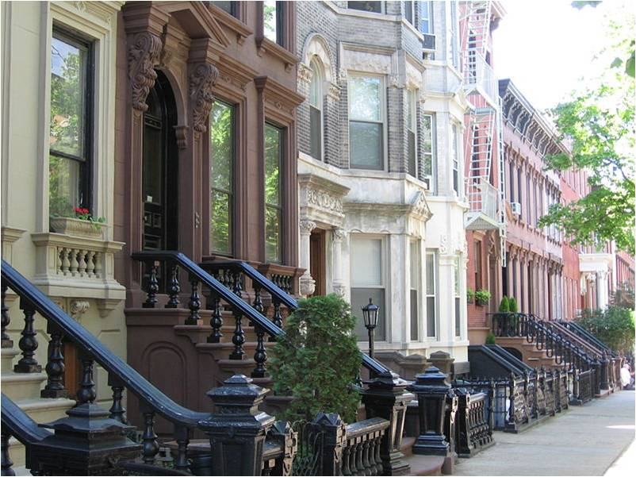

Slide 31
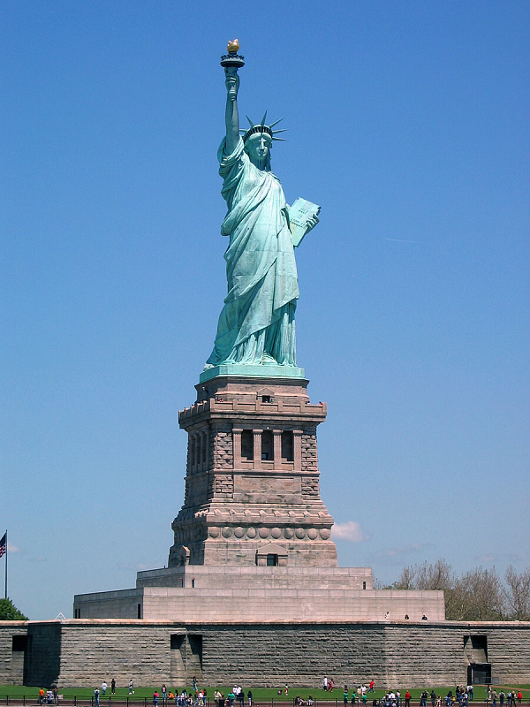

Slide 32
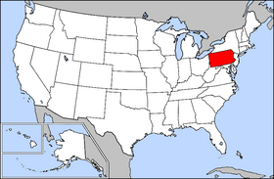
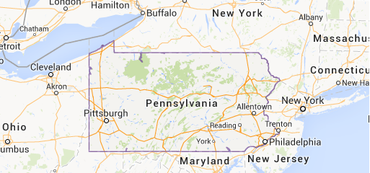
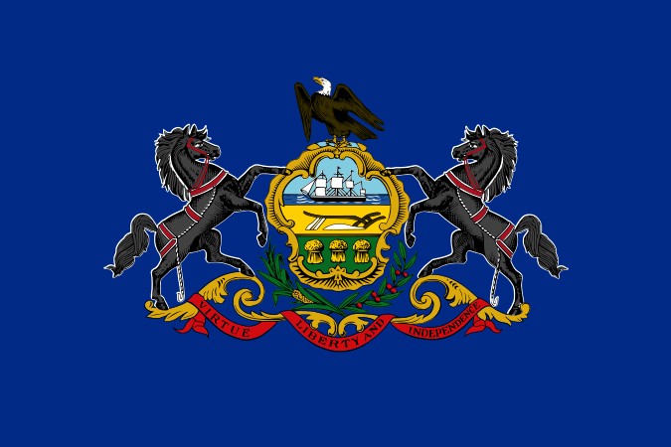

Pensylvánie

Slide 33
Pensylvánie
119 000km2
12 800 000 obyvatel

Slide 34
Hospodářství
Zemědělství: kukuřice, tabák, houby, mlékárenské výrobky, drůbeží, hovězí a vepřové maso.
Průmysl: těžební, hutní, strojírenský, chemický, elektrotechnický, papírenský a tabákový.

Slide 35
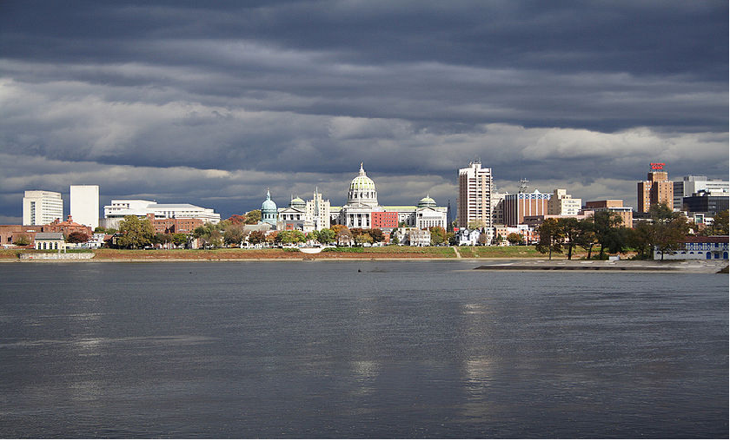
Harrisburg
hl. město
50 000 obyvatel (v oblasti Harrisburg 650 000 obyvatel)
54,83 % obyvatel tmavé pleti
31,72 % běloši
2,83 % asiaté

Slide 36
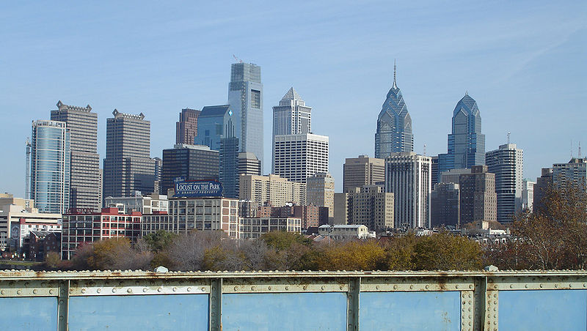

Phiadelfia
Největší město
1 500 000 obyvatel (metropolitní oblast 6 mil.)
45% běloši a 43% černoši
1790-1800 hl. město USA (Dekladace nezávislosti, Ústava Spojených států)

Slide 37

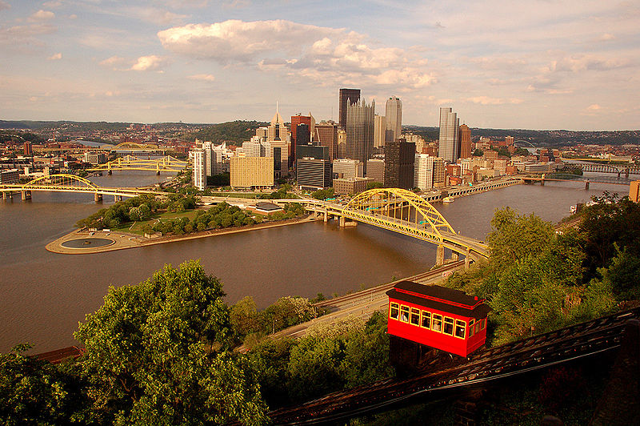
Pittsburgh
2. největší město
350 000 obyvatel (aglomerace 2 000 000)

Slide 38
Děkujeme za pozornost!
Vypracoval: Benda, Vokurka, Koudelová, Kratochvílová, Ševčík, Homolová

Slide 39
Jih Spojených států amerických

Slide 40
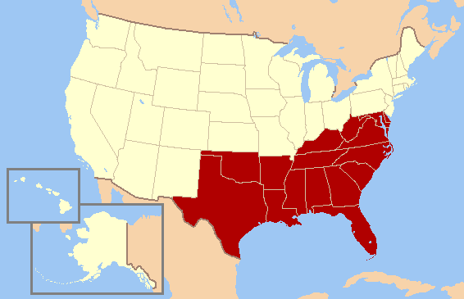

Slide 41
Státy Jihu
Florida
Lousiana
Mississippi
Alabama
Georgia
Jižní Karolína
Severní Karolína
Arkansas
Tenesse
Kentucky

Slide 42
Oblasti jihu USA
Oblast jihu USA je známa pro svou kulturu, dějiny, zvyky, hudební styly a kuchyně.
Je tu velmi rozvinuté zemědělství (v okolí řeky Mississippi)
V tomto regionu přetrvává chudoba. Všechny jižanské státy, s výjimkou Marylandu, Virginie a Floridy, mají vyšší míru chudoby, než je celostátní průměr (i vyšší míru negroidního obyvatelstva).
Náboženství jížanských států je protestanské

Slide 43
Historie
Před občanskou válkou byly tyto státy otrokářské – nacházela se tu většina plantáží.
Za občanské války bojovaly mimo jiné tyto státy proti severu USA
Otroci sem přinesli také jazz – tyto státy jazzem vyhlášené.

Slide 44
Florida
Rozloha: 170 304 km²
Obyvatelstvo: 15 982 378
„Florida“ je španělské přídavné jméno znamenající „květinový“.
Symbolem tohoto státu je pelikán.
Hlavním městem Floridy je Tallahassee, avšak nejznámnějsí je Miami.
Jsou tu časté hurikány.
Nejznámějším národním parkem na Floridě jsou močály Everglades.
Mezi turisticky zajímavá místa patří i Kennedy Space Center (mys Caneveral), odkud startují raketoplány

Slide 45
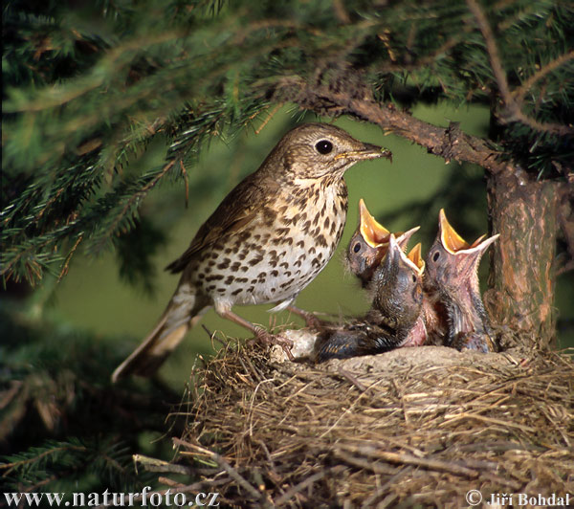
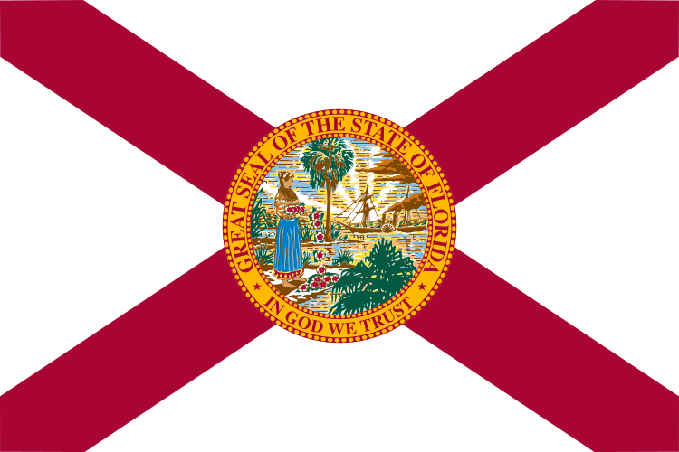
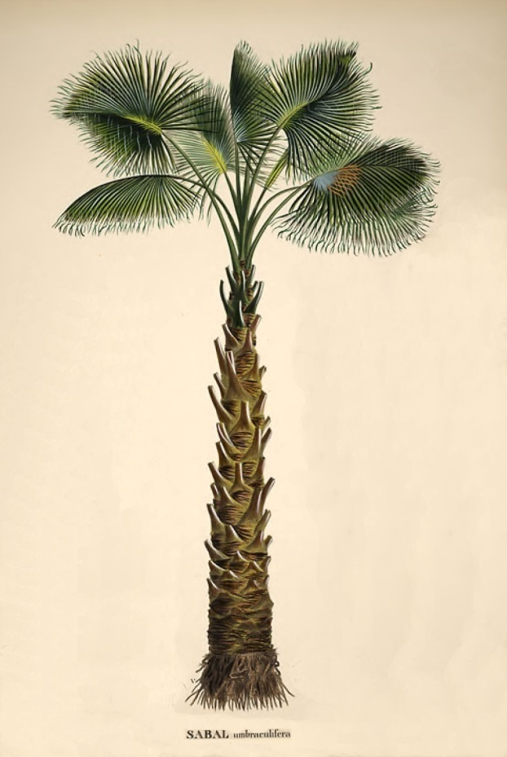
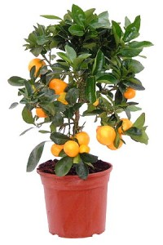


Slide 46
Zajímavosti Floridy
Protože Florida je velmi nížinatá a má vlhké klima, je zde vysoká hladina spodní vody. Zdejší domy proto většinou nemají sklepy. Domy také musí být dobře stavěné, aby odolaly hurikánům, které jsou zde časté, na což existují zákony a směrnice.

Slide 47
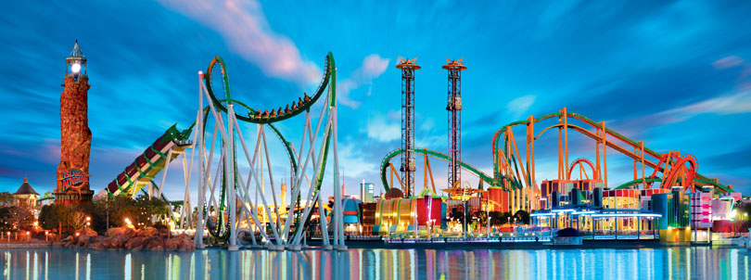
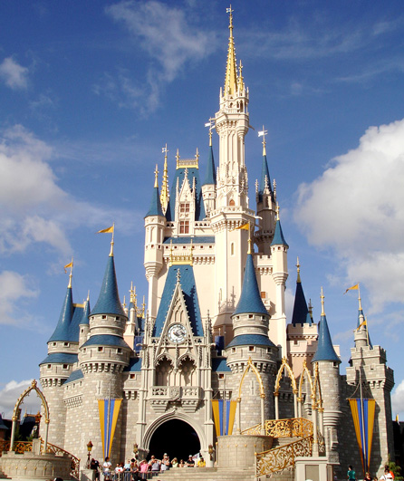
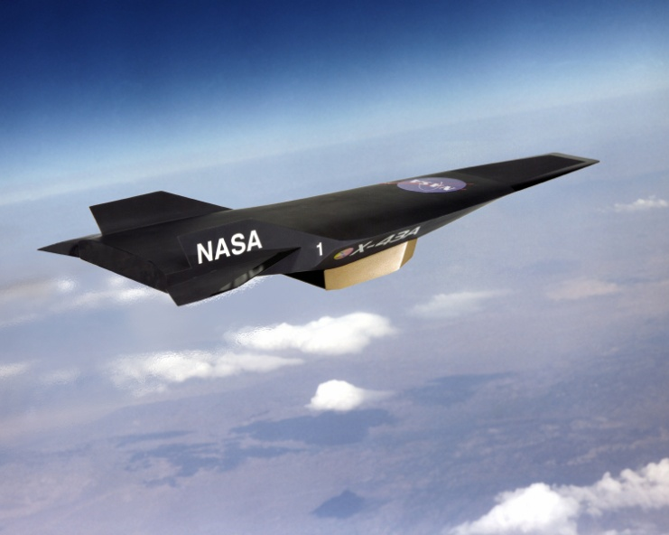
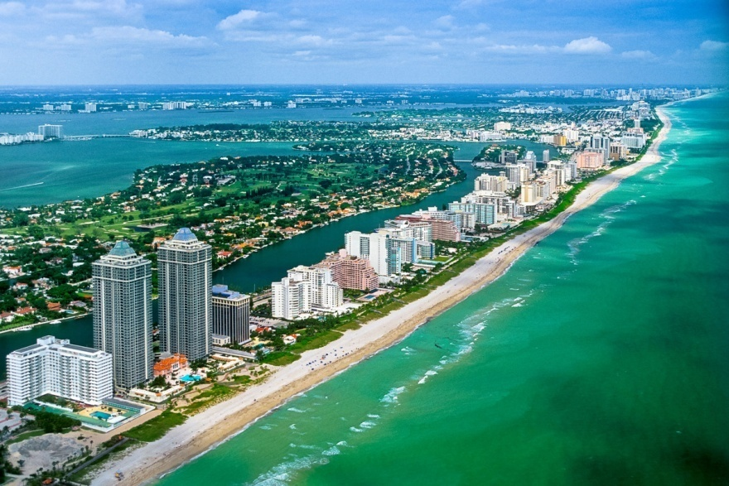
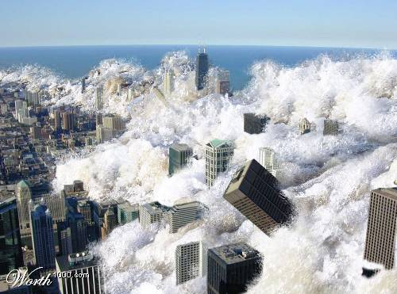
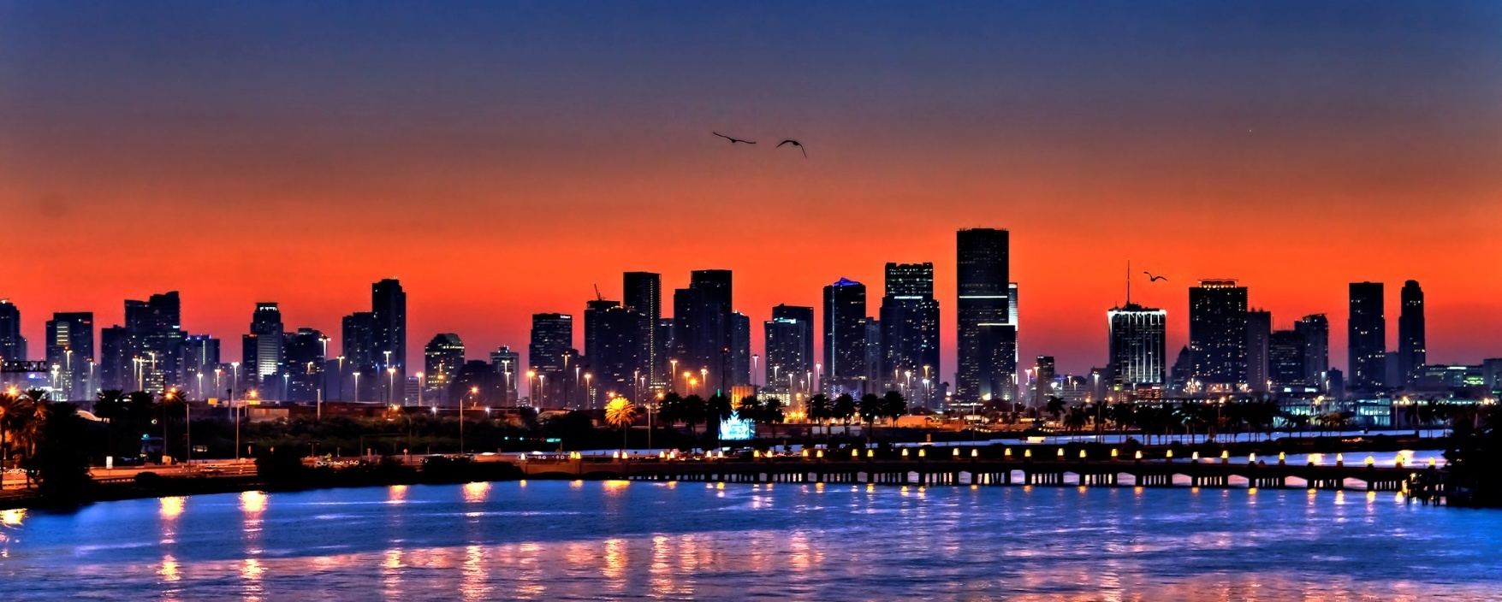

Slide 48
Georgie
Rozloha: 152 576 km2
Počet obyvatel: 9.92 milionů (k roku 2012)
Původ názvu: na počest anglického krále Jiřího II.
Symboly státu: drozdec hnědý, včela, „Cherokee rose“ – růže hladká, minerál staurolit a stálezelený dub
Hlavní město: Atlanta
Průmysl: potravinářský, textilní, oděvní, elektrotechnika a telekomunikační technika
Zemědělství: drůbežářství, pěstování burských oříšků, sóji

Slide 49
Zajímavosti Georgie
Atlanta je sídlem firmy Coca-Cola, důležitým leteckým uzlem a jedno z nejdůležitějších obchodních a finančních center Spojených států. V roce 1996 se zde konaly olympijské hry.
Jedna z původních třinácti amerických kolonií pro chudé britské bezzemky a propuštěné vězně.
Po četných rasistických konfliktech byla Atlanta roku 1973 prvním velkým městem Jihu, které si zvolilo černošského starostu.

Slide 50
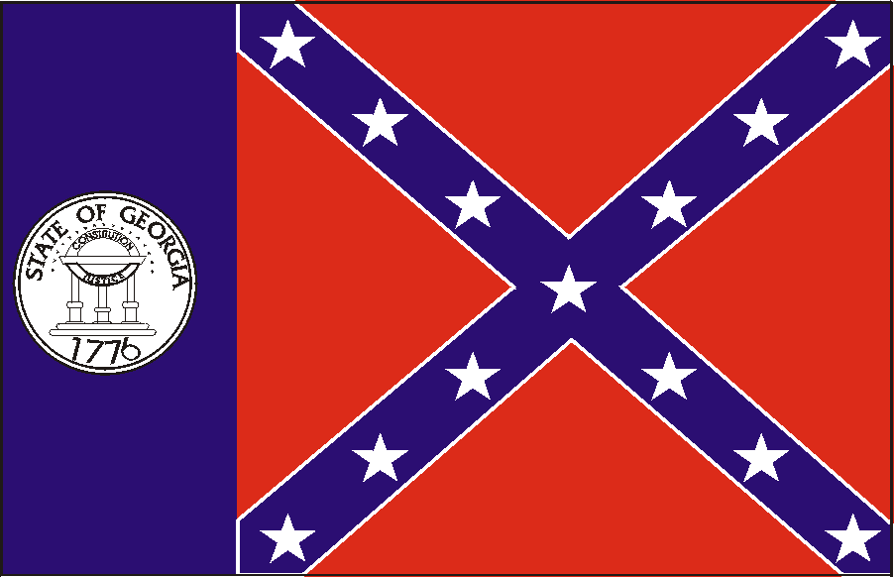
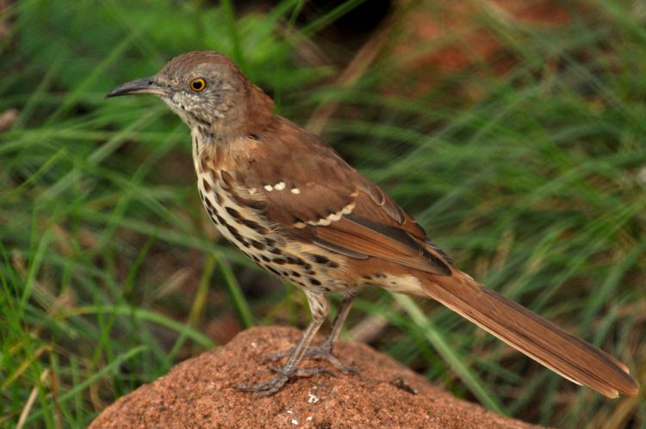
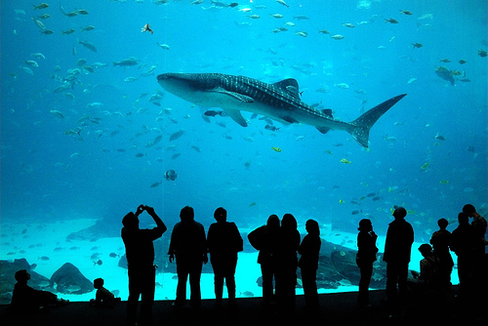
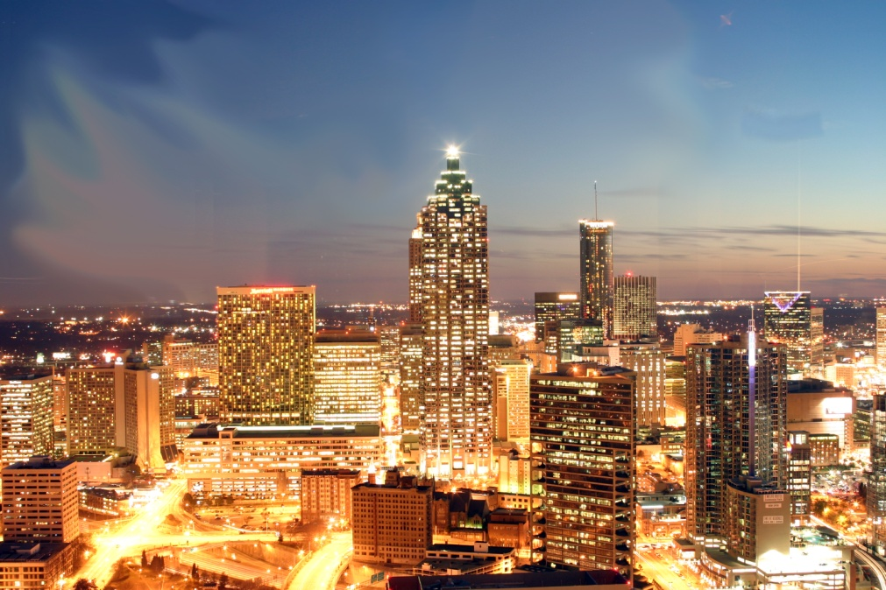

Slide 51
Děkujeme za pozornost
Kateřina Kryštofová, Jana Lacinová, Markéta Kamenská, Petra Žejšková, Adam Ostrý, Tereza Turková

Slide 52
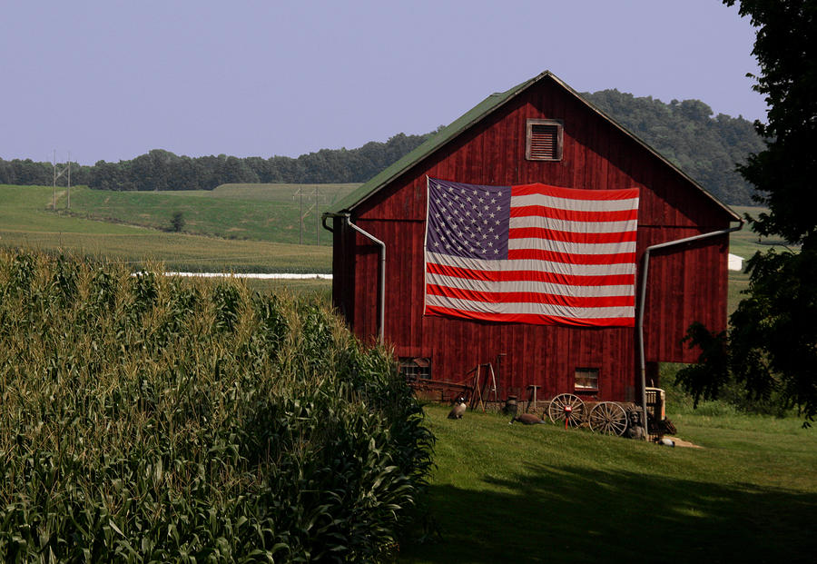
Středozápad
Spojených států amerických
The Midwest

Slide 53
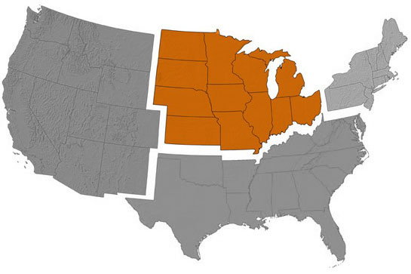

Slide 54
12 států
→ 2 regiony
· Oblast Velkých jezer – East North Central States
Wisconsin
Illinois
Michigan
Indiana
Ohio
· Velké pláně – West North Central States
Severní Dakota
Jižní Dakota
Nebraska
Kansas
Minnesota
Iowa
Missouri

Slide 55
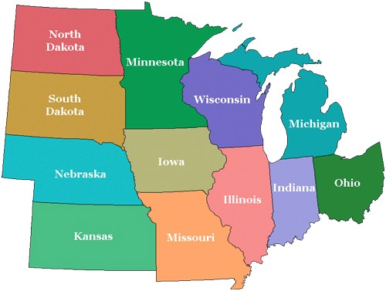

Slide 56
- další názvy: the Heartland , Northwest, Old Northwest, Mid-America
- počet obyvatel: 65 400 000
- úřední jazyk: angličtina
- typický ,,americký venkov‘‘
centrální umístění → důležitá dopravní křižovatka
- politicky nejednotný → často rozhodující při volbách
- východní část → Velká jezera (zasahují na území 6 států)
- největší město: Chicago (3. největší v USA)
→ další významná sídla: Indianapolis, Columbus, Detroit, Milwaukee, Kansas City, Omaha, Minneapolis, Cleveland

Slide 57





Slide 58
Klima
- 4 roční období
- chladné kontinentální klima (ovlivněno Velkými jezery)
→ chladná zasněžená zima
→ horké vlhké léto
- velké výkyvy teplot (teplotní rozdíly v některých státech až 90° C)
- poměrně silné srážky ve všech ročních obdobích
→ množství srážek klesá směrem od východu na západ → různé typy luk (viz Vegetace)
- tornáda (zejm. na jaře)

Slide 59



Slide 60
Vegetace
- přizpůsobuje se klimatu
- sever – tajga
→ borovice, smrky, jedle (musí přežít nízké teploty)
- východ – smíšené a listnaté lesy
- na západ od řeky Mississipi – prérie
- velké množství národních parků a přírodních rezervací

Slide 61



Slide 62
Obyvatelstvo
- počet obyvatel: 65 400 000
- etnické složení: drtivá většina běloši (80% - 90% populace)
- náboženství: převažuje křesťanství (přes 50% obyvatel pravidelně navštěvuje kostel)

Slide 63


Slide 64
Hospodářství
- mnoho pastvin a úrodná půda → převládá zemědělství
→jedna z největších hnacích sil ekonomiky
· kukuřice, obilí, sója, cukrová řepa, tabák
· chov skotu, vepřů, koní
- oblast bohatá na nerostné suroviny
→ těžba ropy, zemního plynu, diamantů

Slide 65


Slide 66

Iowa

Slide 67



Slide 68
Základní informace:
úřední jazyk: angličtina
hlavní město: Des Moines
rozloha: 145 743 km² (26. největší stát USA)
Počet obyvatel: 2 926 324 (2000)

Slide 69
Historie
Původní obyvatelé Liščí indiáni a Sókové
1867 železnice
Při občanské válce nejvíce mužů z Iowy
Bývala vysoce zemědělsky prosperující

Slide 70

Povrch

Slide 71


Slide 72


Slide 73

Illinois

Slide 74


Základní informace:
úřední jazyk: angličtina
hlavní město: Springfield
největší město: Chicago
rozloha: 149 998 km² (25. stát USA)
počet obyvatel: 12 875 255 (5. v USA)

Slide 75

název státu pochází ze slova Illiniwek, kterým se označovalo několik původních kmenů
počet okresů 102
sousedící státy: Wisconsin, Iowa, Missouri, Kentucky a Indiana
guvernér: Pat Quinn

Slide 76

Povrch a podnebí:
na severovýchodě přiléhá Michiganské jezero
převážně povrch povahy pahorkatiny
málo řek: Mississippi, Ohio, Wabash, Illinois
většina států: horká, dusná léta a tuhý zimy
časté bouřky, ročně zhruba 30 tornád
  nejhorší tornádo: 1925 a zemřelo 613 lidí

Slide 77



Slide 78

Obyvatelstvo, náboženství:
rasové složení:
  72,2 % Běloši
  14,5 % Černoši
  0,2 % Indiáni
  4,1 % Asiaté
  7,5 % Jiná rasa
náboženství:
  křesťané 80 %
  jiná náboženství 4 %
  bez vyznání 16 %

Slide 79
Hospodářství:
zemědělství:
  1. místo ve vývozu plodin v USA (kukuřice, sójové boby a pšenice)
  chov skotu, prasat a ovcí
  zemědělství se nejvíce soustřeďuje v severní a střední části státu

Slide 80



Slide 81


Města:
Springfield
  zde 17 let žil prezident Abraham Lincoln
State Capitol
Lincoln‘s Tomb

Slide 82





Chicago
  podél jihozápadního pobřeží jezera Michigan
  hlavním centrem dopravy, průmyslu, kultury, financí a vzdělávání
  Díky častým silným větrům vanoucím od jezera Michigan se městu říká "Windy City„
  V Chicagu se nachází také 4. nejvyšší mrakodrap na světě - Sears Tower (443 m)
  díky velkému množství parků se městu přezdívá City in a Garden
  16 profesionálních sportovních týmů
    Chicago White Sox profesionální baseballový klub
    Chicago Bulls basketbalový tým (Michael Jordan)
Cloud Gate – „Fazole“
Sears Tower

Slide 83
Zajímavosti:
Od 1. července 2011 je Illinois šestnáctým státem Unie, který zrušil trest smrti.
Mottem státu je „State Sovereignty-National Union“ (Státní svrchovanost, národní odbor), květinou violka, stromem dub bílý, ptákem kardinál a písní Illinois.

Slide 84
Vypracovali: Marková, Liška, Štěpánková, Bednaříková, Kudláčková, Hleba

Slide 85

Jihozápadní státy usa
(The southwestern region)
Arizona
Oklahoma
New Mexico
Texas

Slide 86

Klima
Na většině území sucho (pouště), polosucho
Ve vysokých horách sníh
V metropolitních oblastech hlavně hornaté pouště

Slide 87

Vegetace
Kaktusy (mnoho druhů)
Greasewood
Pelyněk

Slide 88




Zvířata
Ovce tlustorohá
Rys červený
Kojot prérijní
Medvěd

Slide 89
Indiáni
Dříve velmi velká populace indiánských kmenů.
  Kmeny: Ute, Navajo, Apache, Comanche, Paiute, Hopi, Anasazi

Slide 90


Slide 91

Oklahoma

Slide 92
Údaje
Hlavní město: Oklahoma city
Rozloha: 181 196 km²
Počet obyvatel: 3 450 654
Hustota zalidnění: 30,5/km²

Slide 93

Oklahoma city

Slide 94



Slide 95
historie
Patřila mezi poslední státy, kde volně žili Indiáni.
Název Oklahoma pochází z indiánského jazyka čoktó.
  Okla = lidé
  Homa = červený

Slide 96

ARIZONA
árida zona („vyprahlá oblast“)

Slide 97

Základní informace
6. největší stát USA
hlavní město: Phoenix
rozloha: 295 254 km²
počet obyvatel: 6,553 milionů
úřední jazyk: angličtina

Slide 98

Phoenix

Slide 99
OBYVATELSTVO
Rasové složení:
    běloši 73 % (nehispánští 57,8 %, hispánci 15,2 %)
    černoši 4,1 %
    Indiáni 4,6 %
Náboženství:
    křesťané 80%
    jiná náboženství 2%
    bez vyznání 18 %

Slide 100

Grand Canyon
Hloubka: 1600 m
Šířka: 16 km
Stáří: 1,2 mil. let
Od roku 1919 asi 185 mil. návštěvníků
Grand Canyonem protéká řeka Colorado

Slide 101


Slide 102

Meteor Crater – vznik před 50 000 lety po dopadu meteoritu

Slide 103

texas

Slide 104

Přírodní podmínky
Rozloha 695 622 km²
Největší řeka Rio Grande
Nejvyšší hora Guadalupe Peak

Slide 105


Slide 106






Obyvatelstvo
25. mil. obyvatel
H. zalidnění 34,8 ob/km²
Úřední jazyk angličtina
Hlavní město: Austin

Slide 107




Hospodářství
Zemědělství
  chov dobytka, pěstování obilin a bavlny
Průmysl
  high-tech, petrochemický
Těžba
  ropa

Slide 108

Zajímavosti – zavraždění amerického prezidenta J.F. Kennedyho v dallasu (1963)

Slide 109
Vypracovali: Jan Fila, Vojtěch Neuman, Jan Brodský, Nikola Tomanová

Slide 110
Státy severního západu, dálného západu + Utah a Colorado

Slide 111
Státy
Kalifornie
Oregon
Nevada
Colorado
Montana
Washington
Idaho
Wyoming
Utah
Aljaška
Havaj

Slide 112

Kalifornie (Golden state)
9.9.1850
Sacramento
Zlatá horečka (1848–1855)
San Francisko – Golden Gate Bridge, Alcatraz
Los Angeles – Holywood, Beverly hills, Disneyland
San Diego – SeaWorld
Sequoia National Park

Slide 113
Nevada (Silver state)
31.10.1864
Carson City
Las Vegas – centrum hazardu
Area 51 – možné UFO
Údolí smrti – nejsušší místo USA
Reno – „Největší malé město na světě“

Slide 114
Colorado (Centenial state)
1.8.1876
Denver
Grand Canyon National Park
Zion National Park
Legální marihuana

Slide 115
Havaj (Aloha state)
21.8.1959
Honolulu
Hawaii Volcanoes National Park
Pearl Harbor
Horká skvrna

Slide 116
Zajímavá místa
Yellowstone National Park
Disneyland
Mount St. Helens
Sequoia National Park
Sea World

Slide 117







Yellowstone National Park
Založen: 1.3.1872
Celková plocha: 898,3 ha
Supervulkán
Veklé množství vodopádů, jezírek, bahenních sopek, gejzírů
Endemitní druhy bakterií, řas

Slide 118




Disneyland
Otevřen:17.8.1955
Dělen na 8 areálů

Slide 119





Mount St. Helens
Pojmenována podle lorda St. Helense
Stratovulkán
Poslední exploze: 1980
Zničeno kolem 600 km²

Slide 120




Sequoia National Park
Založen:25.9.1890
Největší samostatně rostoucí stromy světa
Tunnel log
Poblíž měst California a Visalia

Slide 121





SeaWorld
Založen:21.3.1964
Leží přímo v San Diegu

Slide 122
Tvůrci:
Aneta Kuřátková
Nikola Kostková
Luboš Vlach
Radim Večeřa
Jan Halásek
Štěpán Onderka

Slide 123
Děkujeme za pozornost

Slide 124
Podíleli se na stvoření:
Vlach
Kostková
Onderka
Halásek
Večeřa
Kuřátková

